Slide 1
‌Измерение массы нейтрального каона
‌Даниил Иванов для семинара КМД-3 _.09.22

Slide 2
‌План презентации
‌Мотивировка
Методы измерения массы нейтрального каона
Критерии отбора событий
Систематические эффекты и их учёт
Чего добились?
Что дальше?

Slide 3
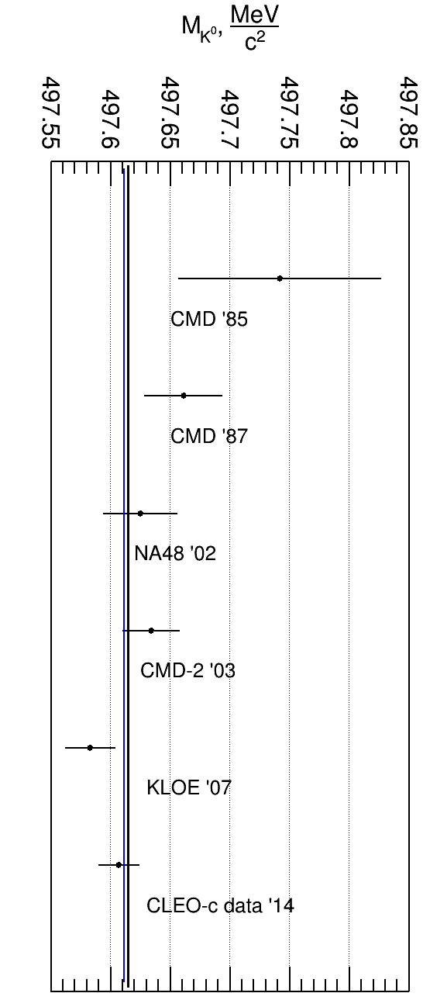
‌Мотивировка
‌Предыдущие результаты измерения массы K⁰
Value (MeV) | Events | Document ID | Experiment
497.607±0.007±0.015 | 261k | Tomoradze | KLOE
497.583±0.005±0.020 | 35k | Ambrosino | KLOE
497.625±0.001±0.031 | 655k | Lai | NA48
497.661±0.033 | 3713 | Barkov | CMD
497.742±0.085 | 780 | Barkov | CMD
497.611±0.013 | PDG Fit (Error includes scale factor of 1.2)
497.634±0.024 | 49k | Зайцев | CMD-2
497.615±0.010 | NewFit (scale factor = 1.22)

Slide 4

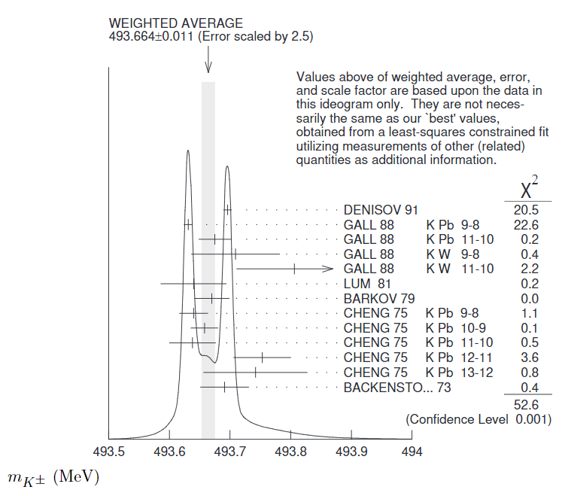
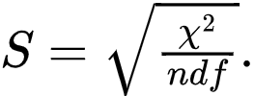
‌Предыдущие результаты измерения массы
Общая проблема: большой scale factor
Для нейтрального каона S = 1.2, для заряженного – S = 2.8

Slide 5
Немного про сам эксперимент
В качестве источника каонов использовался процесс:
В сезоне PHI/OMEGA 2018 вблизи пика φ-мезонного резонанса набрано ~10 пб⁻¹

Slide 6
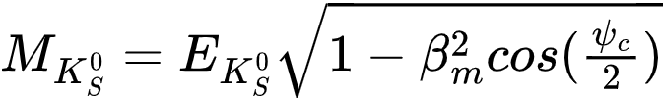
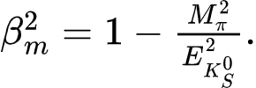
Методы измерения массы нейтрального каона
Метод предельного угла:
Картинка иллюстрирующая распад Ks

Slide 7
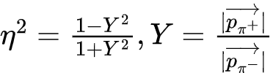
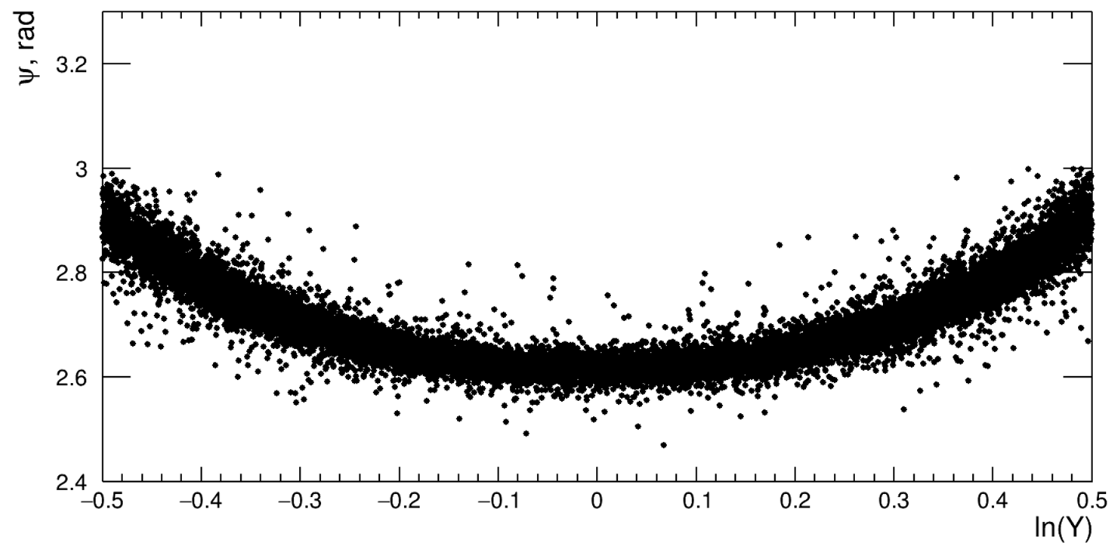
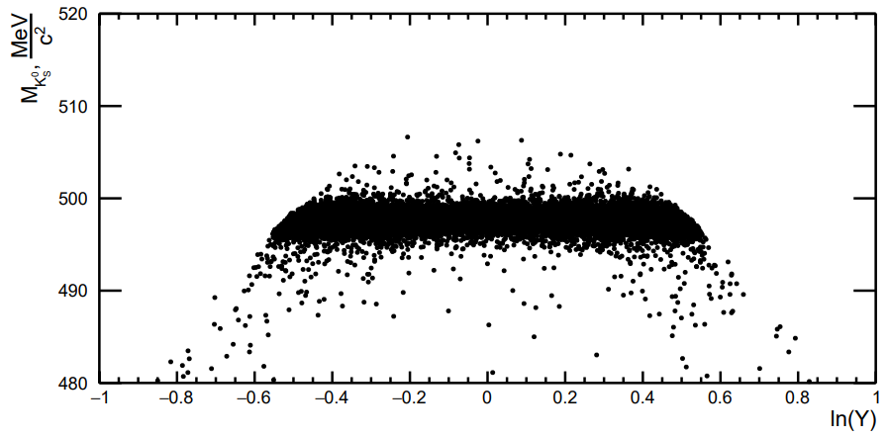
Метод полной реконструкции:

Slide 8
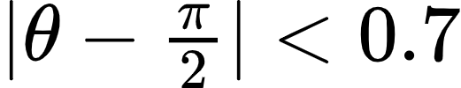
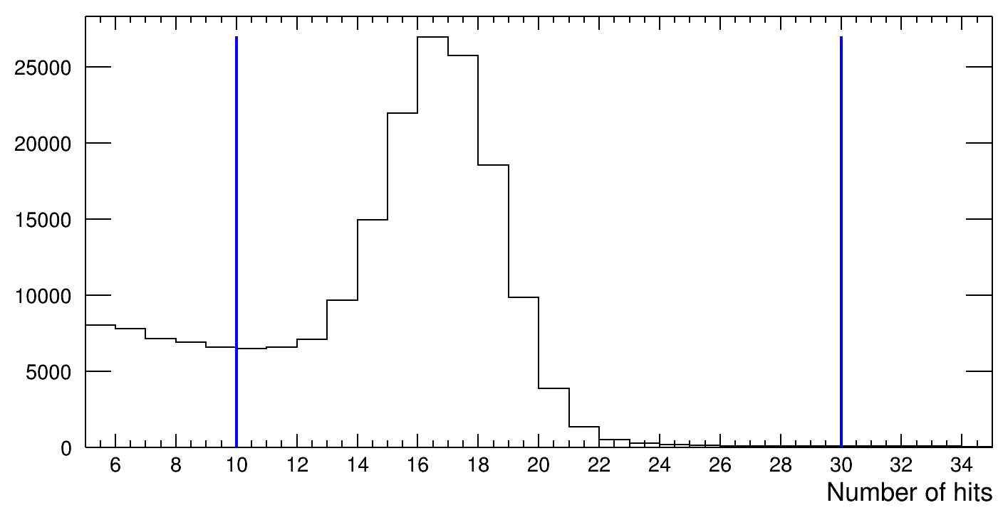
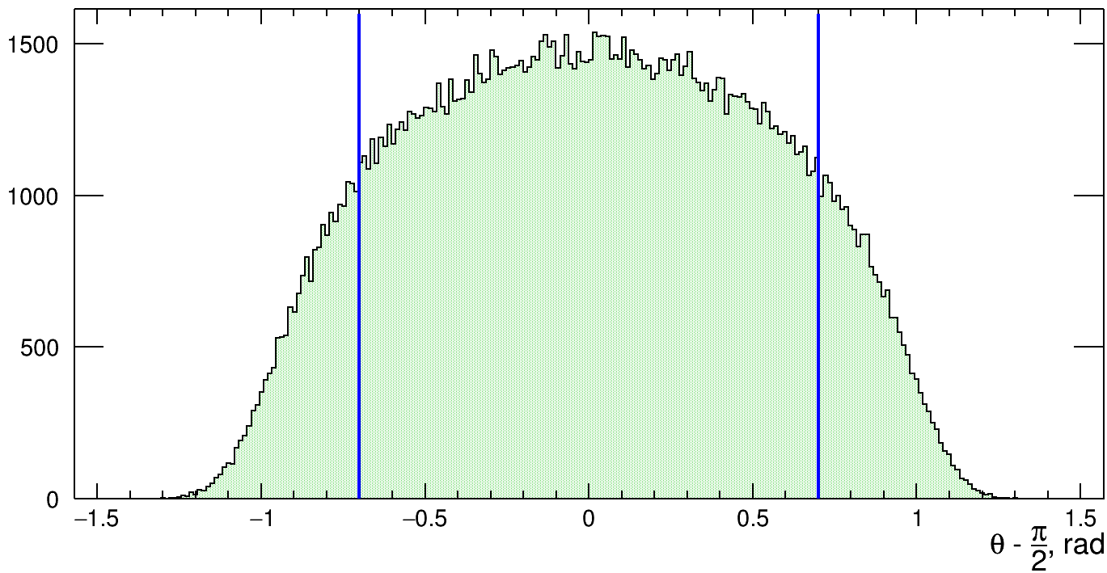
Критерии отбора событий
Отбор “хороших” треков:
Координата вдоль пучка: |z| < 12 см,
‌Качество реконструкции трека по r-φ и по z: χ²_{r-φ} < 15, χ²_{z} < 10
‌Количество сработанных проволочек: 10 < n_{hit} < 30
Полярный угол трека

Slide 9


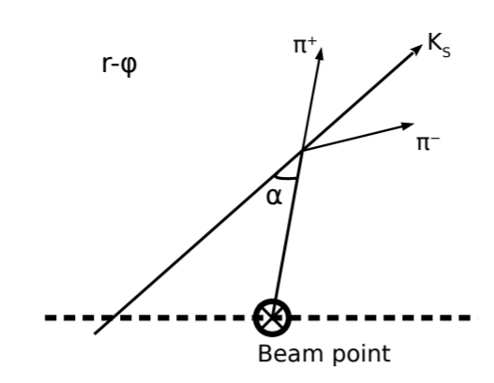
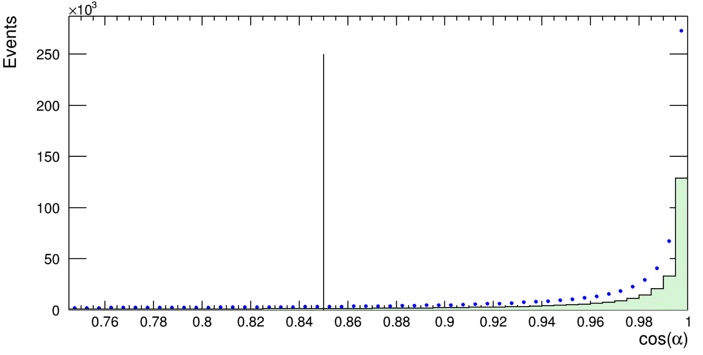
Если в событии нашлось два “хороших” трека, то к этим трекам применялись следующие отборы, которые определяли кандидаты в
Неколлинеарность треков,
Противоположные заряды,
Косинус угла между радиус-вектором, соединяющим место встречи пучков с вершиной распада в r-φ плоскости:
Средние потери двух треков на ионизацию в DC

Slide 10
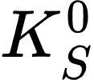
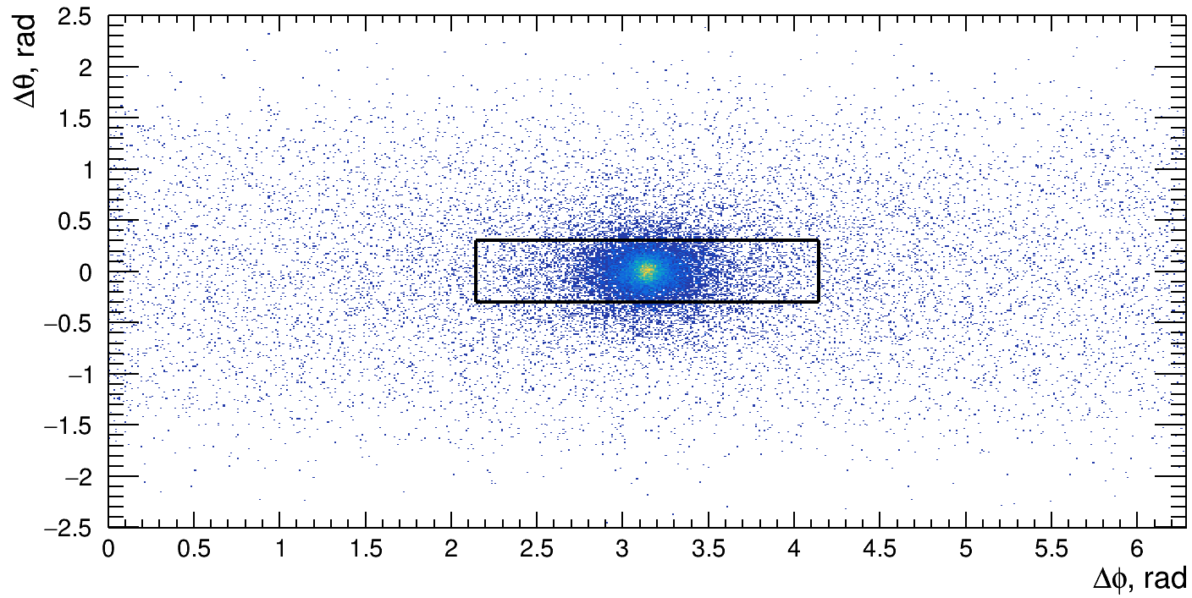
Сигнальными событиями считаются те, в которых был найден кандидат в и есть непривязанный кластер с энерговыделением > 40 MeV такой, что углы между импульсом кандидата в и направлением на кластер из точки рождения:

Slide 11
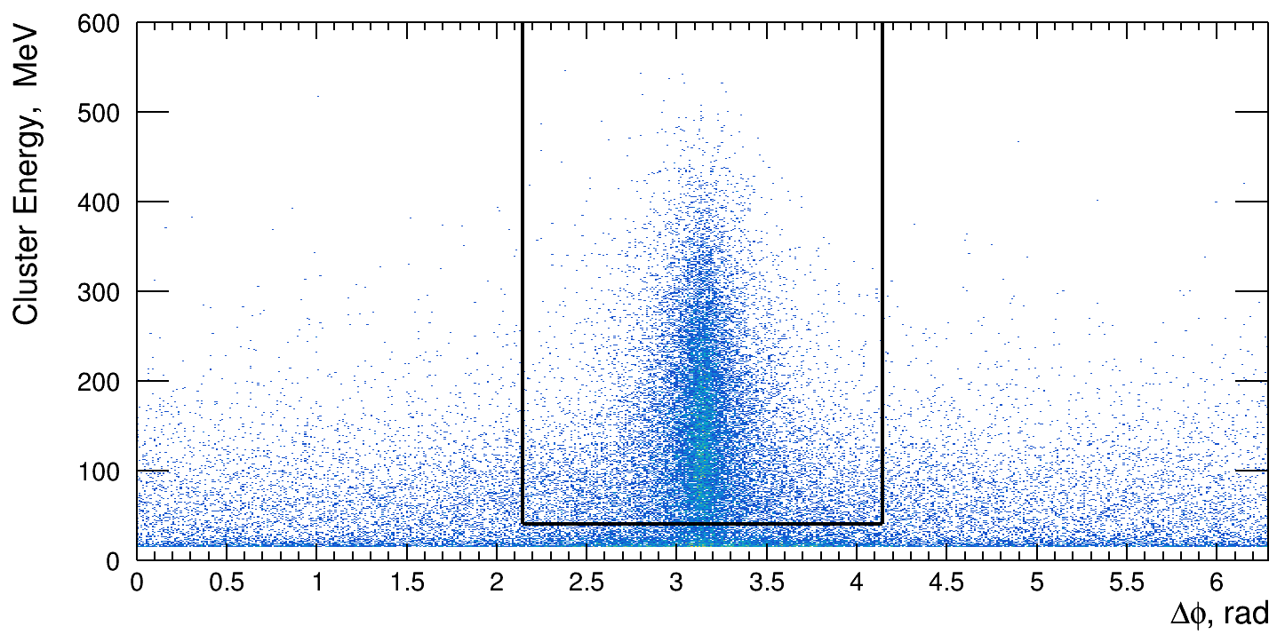

Slide 12
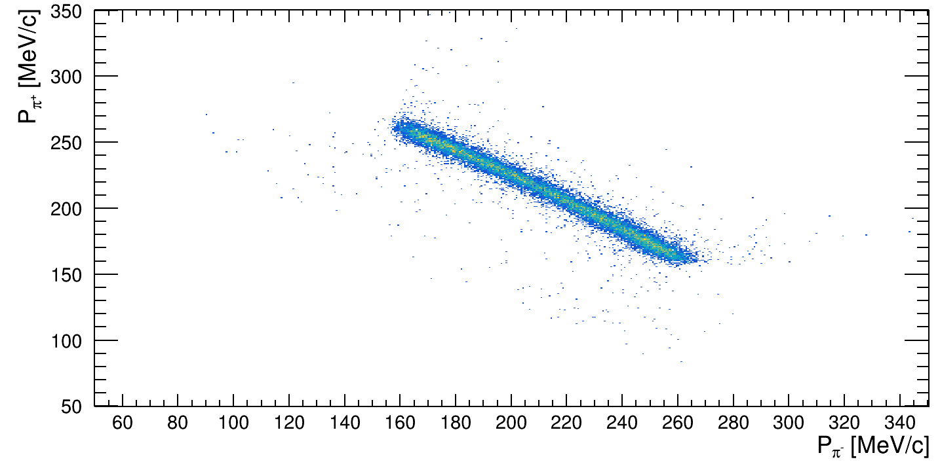
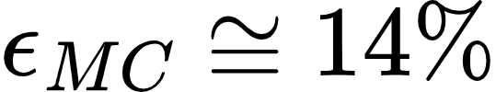
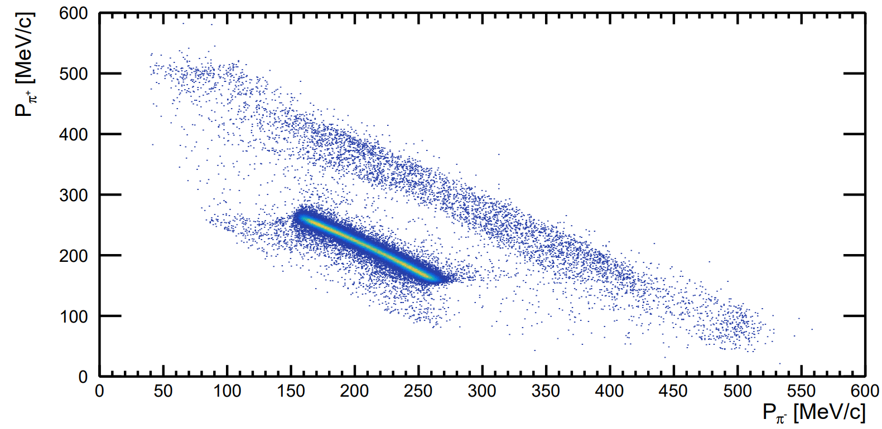
Моделирование E_{beam}= 509 MeV
Эксперимент E_{beam}= 509.5 MeV
Отобрано ~200k событий

Slide 13
Систематические эффекты и их учёт

Slide 14
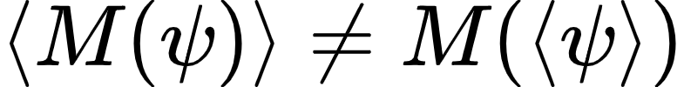
Угловое разрешение
Так как при усреднении нужно учитывать сдвиг среднего, который можно вычислить следующим образом:
Ошибка поправки!

Slide 15
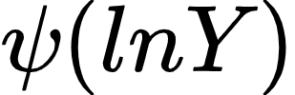
Угловое разрешение получено из графика
Так как по краям распределение расширяется, решено ввести
Поставить картинку с профайлом.

Slide 16
ISR
Здесь про рад поправку

Slide 17
backup

Slide 18
